Slide 1

Лекция 13
ОПИСАНИЕ ОТКРЫТЫХ КВАНТОВЫХ СИСТЕМ

Slide 2
Постановка задачи
Гамильтониан
взаимодействия
Гамильтониан
Системы (system)
Гамильтониан
Резервуара
(reservoir)

Slide 3
Постановка задачи
Гамильтониан
взаимодействия
Гамильтониан
Системы (system)
Гамильтониан
Резервуара
(reservoir)

Slide 4
Что такое редуцированная матрица плотности?

Slide 5
Как считать средние?

Slide 6
необходимо получить уравнение на редуцированную матрицу плотности

Slide 7
Вывод уравнения на редуцированную матрицу плотности

Slide 8
Операторы Крауса
Литература:
http://nuclphys.sinp.msu.ru/pqm/QM-2018.pdf
Н.В. Никитин МГУ

Slide 9
Операторы Крауса

Slide 17
Уравнение Линблада

Slide 19
Вопрос для самоконтроля
Где при выводе ур. Линдблада использовалось условие Марковости?
Указание: На каждом шаге Δt мы считали, что система в начальный момент «шага» не запутана с термостатом, далее в течении Δt происходило запутывание с термостатом, описываемое операторами Крауса, потом в конце шага система и термостат опять считались распутанными и все повторялось сначала…

Slide 20
Примеры

Slide 21
Уравнение Блоха. Рассмотрим спин ½.

Slide 22
Радиоактивный распад

Slide 23
Радиоактивный распад

Slide 26
Уравнение Линдблада для наблюдаемых

Slide 27
Уравнение Линдблада для наблюдаемых

Slide 28
Уравнения Паули (Master equation)

Slide 29
Уравнения Паули (Master equation)

Slide 30
Итак, уравнения Паули (Master equation)
Кинетическое уравнение
Столкновительный член
приходный член
уходный член

Slide 31
Квазиклассический предел уравнений Линдблада

Slide 33
О Функции Вигнера…

Slide 34
Квазиклассический предел уравнений Линдблада. Функция Вигнера в квазиклассическом пределе превращается в функцию распределения…

Slide 35
В итоге:

Slide 36
Так называемые H-теоремы о возрастании энтропии

Slide 38
H-теорема для уравнения Паули

Slide 40
Доказательство Н-теоремы для «симметричного» частного случая

Slide 41
Вспомните неравновесную энтропию для больцмановского газа из курса Стат-Физики (5ый том ЛЛ)

Slide 43
Итак, энтропия, возрастает:

Slide 44
Доказательство Н-теоремы общий случай

Slide 45
Уравнения Паули (Master equation)
Доказательство H-теоремы

Slide 46
Детали доказательства

Slide 47
Детали доказательства

Slide 48
Детали доказательства

Slide 49
Детали доказательства
Используя неравенство,

Slide 50
Итак, функция, похожая на энтропию (но не энтропия!), возрастает:

Slide 51
Примеры

Slide 52
Уравнения Паули (Master equation)

Slide 53
Решим уравнение Паули

Slide 54
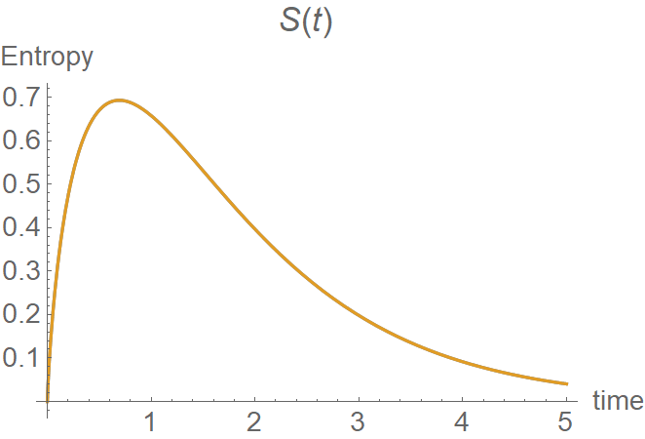
Найдем энтропию
Как же H-теорема???
Все пропало???

Slide 55
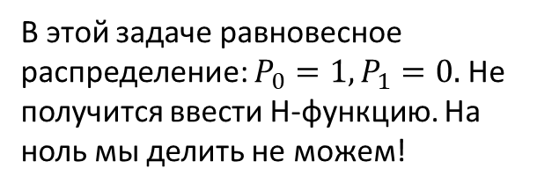
Найдем энтропию
В этой задаче равновесное распределение: $P_{0}=1,P_{1}=0.$ Не получится ввести H-функцию. На ноль мы делить не можем!

Slide 56
Модифицируем задачу
Напишем уравнение Паули

Slide 57
Модифицируем задачу
Напишем уравнение Паули

Slide 58
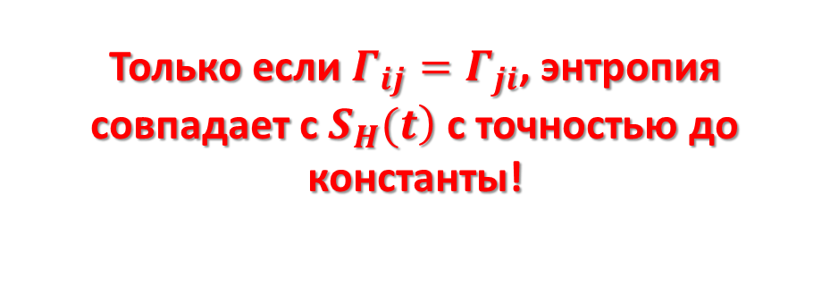
Энтропия:
Функция, которая удовлетворяет Н-теореме:
Только если $Γ_{ij}=Γ_{ji}$, энтропия совпадает с $\left.S_{H}(t\right)$ с точностью до константы!

Slide 59
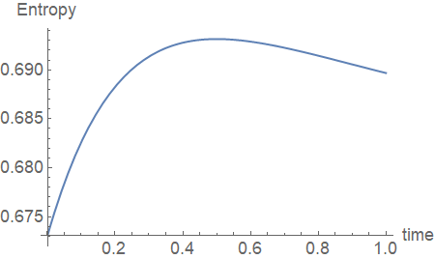
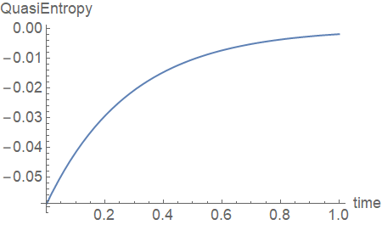

Slide 60
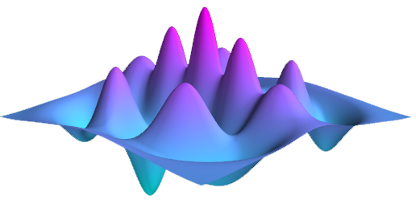
Супероператоры
QuTiP
Quantum Toolbox in Python

Slide 62
Корреляционные функции

Slide 63
Корреляционные функции

Slide 64
Корреляционные функции, 2ой вариант решения

Slide 65
На практике удобнее пользоваться супероператорами для нахождения временных корреляционных функций

Slide 66
Спасибо за внимание

Slide 67
